Slide 1


Introdução a programação Python
Fernando Fernandes dos Santos

Slide 2
Info
Dúvidas sobre o minicurso: fernandofernandesantos@gmail.com
https://bit.ly/2VOZqI3
Cronograma
Parte I
Intervalo
Parte II
Intervalo
Parte III
Senhas máquinas: qwerty0

Slide 3
Cronograma
Parte I:
Introdução
Visão geral
Configuração do ambiente
Sintaxe básica
Tipos de variáveis
Operadores básicos
Operadores condicionais
Laços de repetição

Slide 4
Cronograma
Parte II:
Data e tempo
Funções
Modularidade
Arquivos
Tratamento de exceções
Orientação a objetos
Manipulação de arquivo CSV

Slide 5
Cronograma
Parte III:
Matplotlib e Pandas
Exemplo gráfico de pontos
Exemplo gráfico de barras
Exemplo gráfico de linhas
Exemplo de histograma
Exemplo de gráfico de grupos

Slide 6
Cronograma
Parte I:
Introdução
Visão geral
Configuração do ambiente
Sintaxe básica
Tipos de variáveis
Operadores básicos
Operadores condicionais
Laços de repetição

Slide 7
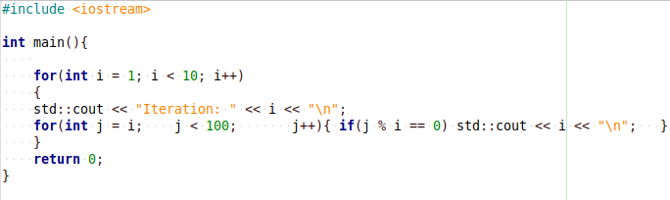
Porque aprender Python
Python é uma linguagem de programação criada em 1990
Criador: Guido van Rossum
Por quê???

Slide 8
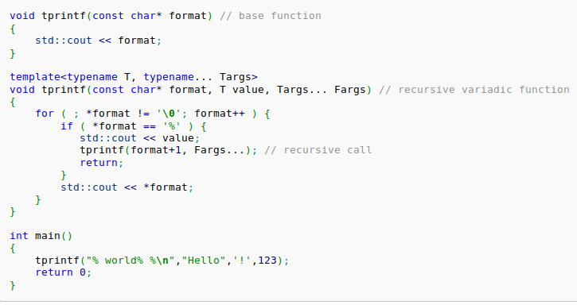
Porque aprender Python
Python é uma linguagem de programação criada em 1990
Criador: Guido van Rossum
Por quê???

Slide 9
Porque aprender Python
Python é uma linguagem de programação criada em 1990
Criador: Guido van Rossum
Por quê???
Para ser bonito e fácil de ler
Explicito é melhor que implícito
Simples é melhor do que complexo
Legibilidade importa muito

Slide 10
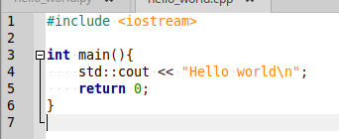
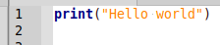
Porque aprender Python
Python é uma linguagem de programação criada em 1990
Criador: Guido van Rossum
Por quê???
C++
Python

Slide 11
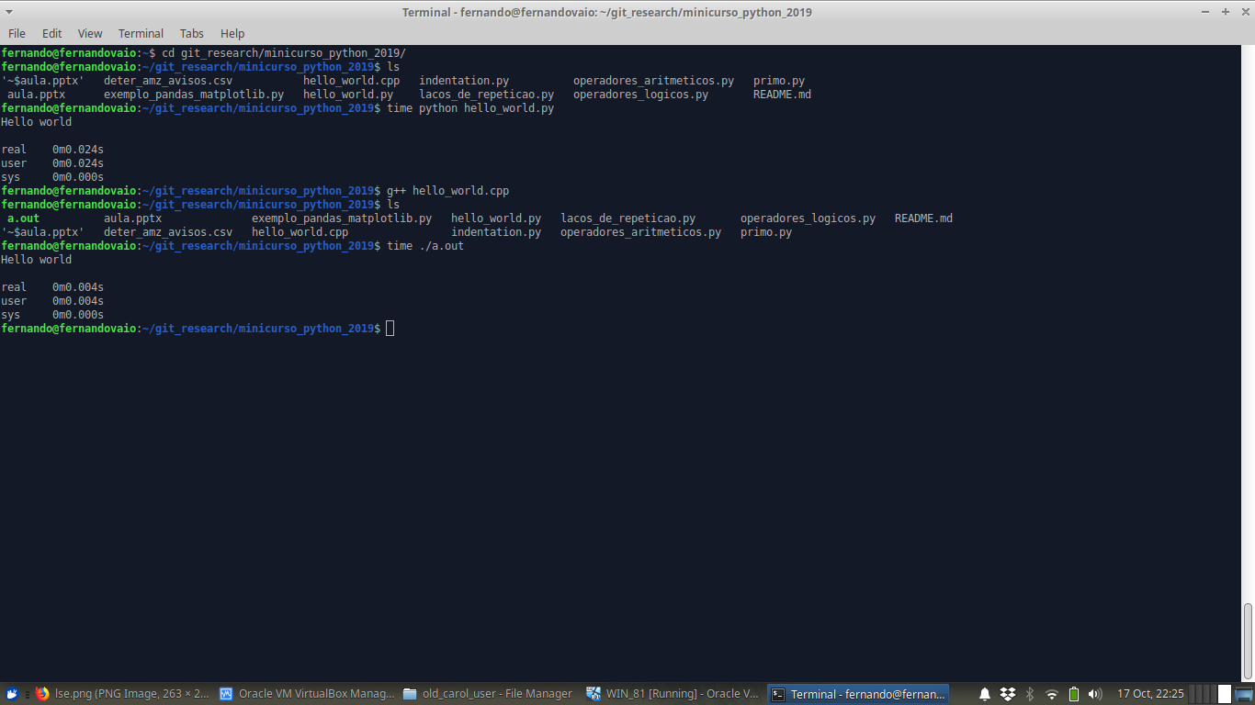
Porque aprender Python
Python é uma linguagem de programação criada em 1990
Criador: Guido van Rossum
Por quê???
C++
Python

Slide 12
Cronograma
Parte I:
Introdução
Visão geral
Configuração do ambiente
Sintaxe básica
Tipos de variáveis
Operadores básicos
Operadores condicionais
Laços de repetição

Slide 13
Visão geral
Python é uma linguagem interpretada pelo interpretador Python em tempo de execução

Slide 14
Visão geral
Python é uma linguagem interpretada pelo interpretador Python em tempo de execução
O programador pode interagir com o interpretador

Slide 15
Visão geral
Python é uma linguagem interpretada pelo interpretador Python em tempo de execução
O programador pode interagir com o interpretador
Python é uma linguagem orientada a objetos

Slide 16
Visão geral
Python é uma linguagem interpretada pelo interpretador Python em tempo de execução
O programador pode interagir com o interpretador
Python é uma linguagem orientada a objetos
Python é uma linguagem “fácil” para se aprender programação

Slide 17
Visão geral
Python é uma linguagem interpretada pelo interpretador Python em tempo de execução
O programador pode interagir com o interpretador
Python é uma linguagem orientada a objetos
Python é uma linguagem “fácil” para se aprender programação
Portável e extensível

Slide 18
Cronograma
Parte I:
Introdução
Visão geral
Configuração do ambiente
Sintaxe básica
Tipos de variáveis
Operadores básicos
Operadores condicionais
Laços de repetição

Slide 19
Configuração do ambiente
A instalação do Python depende do sistema operacional em que será usado
www.python.org/downloads
Variáveis de ambiente:
PYTHONPATH
PYTHONSTARTUP
Executar script python
python <arquivo fonte>.py

Slide 20
Cronograma
Parte I:
Introdução
Visão geral
Configuração do ambiente
Sintaxe básica
Tipos de variáveis
Operadores básicos
Operadores condicionais
Laços de repetição

Slide 21
Sintaxe básica
Função print
Função input
hello_world.py

Slide 22
Palavras reservadas
and | assert | in
del | else | raise
from | if | continue
not | pass | finally
while | yield | is
as | break | return
elif | except | def
global | import | for
or | print | lambda
with | class | try
exec

Slide 23
Indentação e comentários
Toda a indentação em Python é feita pelo número de espaços
Linhas múltiplas separadas por \
Aspas ‘ e “
Comentários por # e ’’’

Slide 24
Exercícios
Crie um programa em Python que leia seu nome, sobrenome e escreva na tela
“<seu nome> no minicurso de Python” usando a função print e a função input

Slide 25
Cronograma
Parte I:
Introdução
Visão geral
Configuração do ambiente
Sintaxe básica
Tipos de variáveis
Operadores básicos
Operadores condicionais
Laços de repetição

Slide 26
Atribuindo valores a variáveis
Muito parecido com outras linguagens de programação
X = 10
Possui outras facilidades, como atribuição múltipla
a, b, c, d = 10, 20, 30, 10

Slide 27
Números
As variáveis que contém números são criadas quando é atribuído um valor para a variável
X = 10
a = 2.3
c = 99
Para apagar a qualquer referência a variável
del X
del a,c

Slide 28
Tipos de números
Inteiros e inteiros longos
Exemplos: 3, 422, 338, 3939, 38383838383L
Float (números reais)
Exemplos: 3.14, 67.44, 88.2
Complexos
Possuem parte x e y: x real e y imaginária
var1 = complex(4.0, 3.0)
Conversão de um tipo para outro
int(x), long(x), float(x), complex(x, y)

Slide 29
Funções matemáticas definidas
abs(x) – valor absoluto de x
max(x1, x2, ..., xn) – máximo elemento da lista
min(x1, x2, ..., xn) – mínimo elemento da lista
pow(x, y) – o mesmo que x**y
round(x, n) – arredondamento de x no n dígitos

Slide 30
Funções da biblioteca math
math.sqrt(x) – raiz quadrada de x
math.ceil(x) – arredondamento para cima x
math.exp(x) – exponencial de x
math.floor(x) – truncamento de x
math.log(x) – logaritmo natural de x
math.log10(x) – logaritmo na base 10 de x
Trigonométricas
math.sin(x), math.cos(x), math.tan(x) etc – x em radianos

Slide 31
Funções de números randômicos
random.choice(sequencia) – escolhe um elemento da sequencia, pode ser lista, tupla, ou string
random.randrange(start, stop, step) – escolhe um número do intervalo definido start até stop, com diferença de step
random.random() – retorna um float randômico entre 0 – 1
random.uniform(start, stop) – escolhe um intervalo definido de start até stop
random.shuffle(sequencia) – embaralha uma sequencia

Slide 32
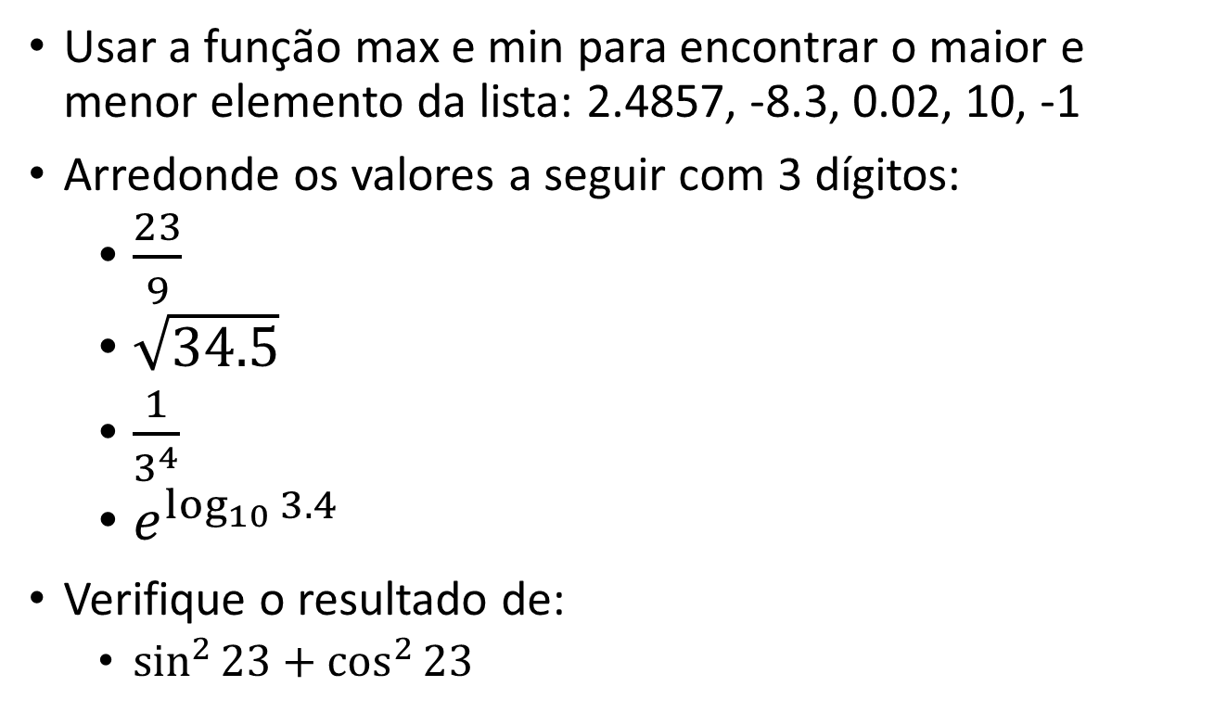
Exercícios
Usar a função max e min para encontrar o maior e menor elemento da lista: 2.4857, -8.3, 0.02, 10, -1
Arredonde os valores a seguir com 3 dígitos:
$\frac{23}{9}$
$\sqrt{34.5}$
$\frac{1}{3^{4}}$
$e^{\log_{10}{3.4}}$
Verifique o resultado de:
$\sin^{2}{23}+\cos^{2}{23}$

Slide 33
Strings
Uma string é um conjunto de caracteres
var1 = “Hello world!”
var2 = “Esse e o minicurso de Python”
Strings são imutáveis em Python
Principais operadores:
*, +, [], [:], %, {}
Strings longas
string_longa = “””essa e uma string longa que tem mais de uma linhas”””

Slide 34
Strings
capitalize() – retorna uma cópia da string com a primeira letra em maiúsculo
isnumeric() – retorna verdadeiro se toda a string é constituída de números
len(string) – retorna o tamanho da string
lower()/upper() – retorna uma cópia da string transformada toda em minúsculo/maiúsculo
split(delimitador) – retorna uma lista de strings dividida pelo delimitador

Slide 35
Exercícios
Leia uma frase de entrada e mostre na tela a frase de entrada com todas as letras em maiúsculo.
Leia uma frase de entrada e mostre na tela a frase de entrada com todas as letras em minúsculo.
Leia seu nome completo e depois separe ele separado por espaço
Mostre na tela quantas letras tem o seu nome

Slide 36
Listas
Estrutura de dados mais básica em Python
lista1 = [2, 3, 2, 3, 4]
lista2 = [‘minicurso’, 2, 3, 2.3]
O acesso é feito pelo índice da lista:
lista1[2] é 2
Atualizando ou apagando elementos
lista1[2] = 99
del lista1[4]

Slide 37
Listas
append() – adiciona elemento no final
count(x) – conta quantas vezes o x acontece na lista
extend(lista1) – concatena uma lista1 na lista que chamou o método
insert(índice, x) – insere x na posição índice
pop() – remove o último elemento da lista e o retorna
sort() – ordena a lista

Slide 38
Exercícios
Inicialize uma lista com os seguintes elementos
2, 1, 3, 12, 4.2, 85, ‘naodeveriaestaraqui’, 9.123, 1, 2, 4.2, 1, 3, 85
Conte quantas vezes 2 aparece na lista
Adicione o número 3.14 no final da lista
Insira “minicurso” na posição 3

Slide 39
Tuplas
Tuplas são uma sequência de elementos que não pode ser modificada. “Uma lista constante”
tupla1 = (2, 3, 2, 3, 4)
tupla2 = (‘minicurso’, 2, ‘essa e uma tupla’, 2.3)
Principais métodos:
min – menor elemento da tupla
len – tamanho da tupla

Slide 40
Exercícios
Crie duas tuplas
tupla1 = (2, 3, 2, 3, 4)
tupla2 = (‘minicurso’, 2, ‘essa e uma tupla’, 2.3)
Crie uma terceira tupla
tupla3 = tupla1 + tupla2
Mostre na tela o tamanho da tupla3

Slide 41
Dicionários
São estruturas de dados onde o índice pode ser número, strings, ou tuplas
dicionario1 = {‘nome’ : ‘Fernando’, ‘idade’: 28, ‘endereco‘ : “rua xx, num 22”}
Acesso é feito através da chave que vem antes do :
O dado é o que vem depois do :
Dicionários podem armazenar qualquer tipo de dado

Slide 42
Exercícios
Crie um programa que peça 3 códigos de usuário
Cada código de usuário será uma chave para um dicionário que armazenará um outro dicionário que contém os dados do usuário
Os dados de cada usuário será lido da tela: nome e idade
Exemplo
dic_users = { 1 : {‘nome’: ‘Fernando’, idade: 28}...
Mostre na tela os dados de cada usuário

Slide 43
Cronograma
Parte I:
Introdução
Visão geral
Configuração do ambiente
Sintaxe básica
Tipos de variáveis
Operadores básicos
Operadores condicionais
Laços de repetição

Slide 44
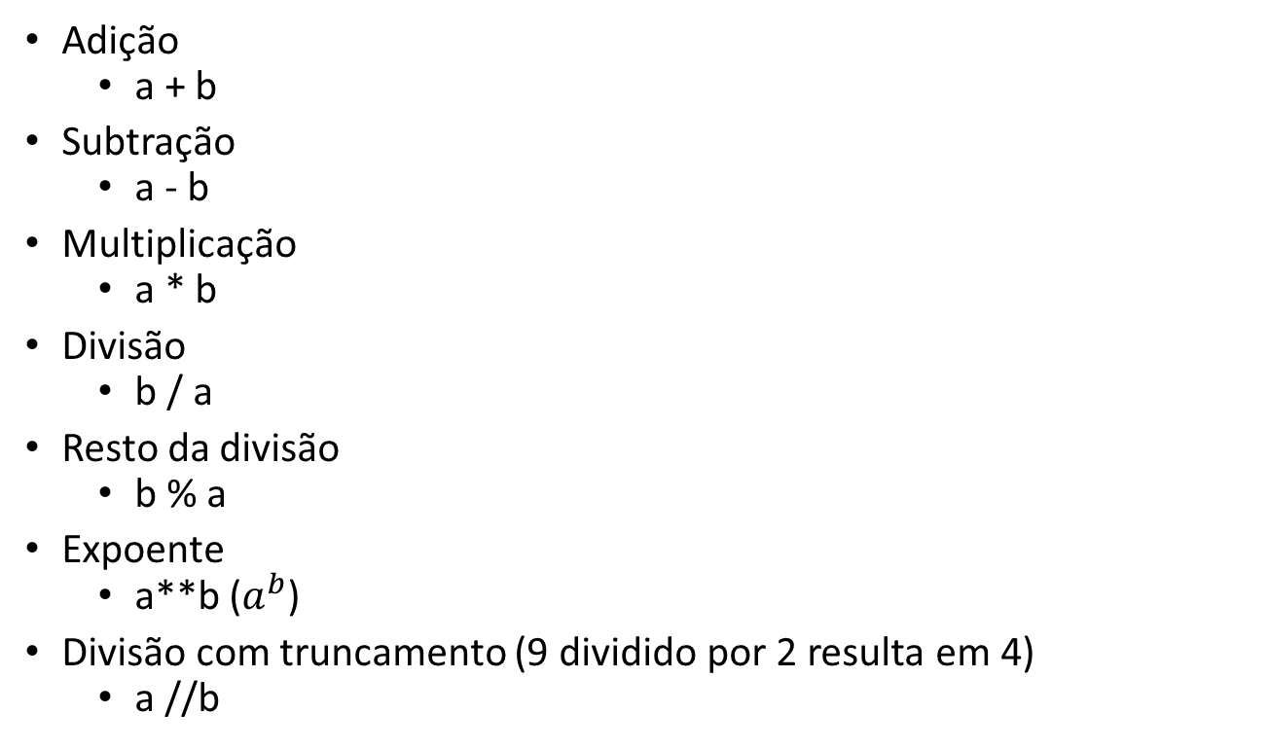
Operadores aritméticos
Adição
a + b
Subtração
a - b
Multiplicação
a * b
Divisão
b / a
Resto da divisão
b % a
Expoente
a**b ($a^{b}$)
Divisão com truncamento (9 dividido por 2 resulta em 4)
a //b

Slide 45
Operadores combinados
Adiciona e atribui
a += b (a = a + b)
Subtrai e atribui
b -= a (b = b – a)
Multiplica e atribui
a *= b (a = a * b)
Divide e atribui
a /= b (a = a / b)
Calcula o resto e atribui
a %= b (a = a % b)
Calcula a potência e atribui
a ** b (a = a ** b)
Divide, arredonda e atribui
a //= b (a = a // b)

Slide 46
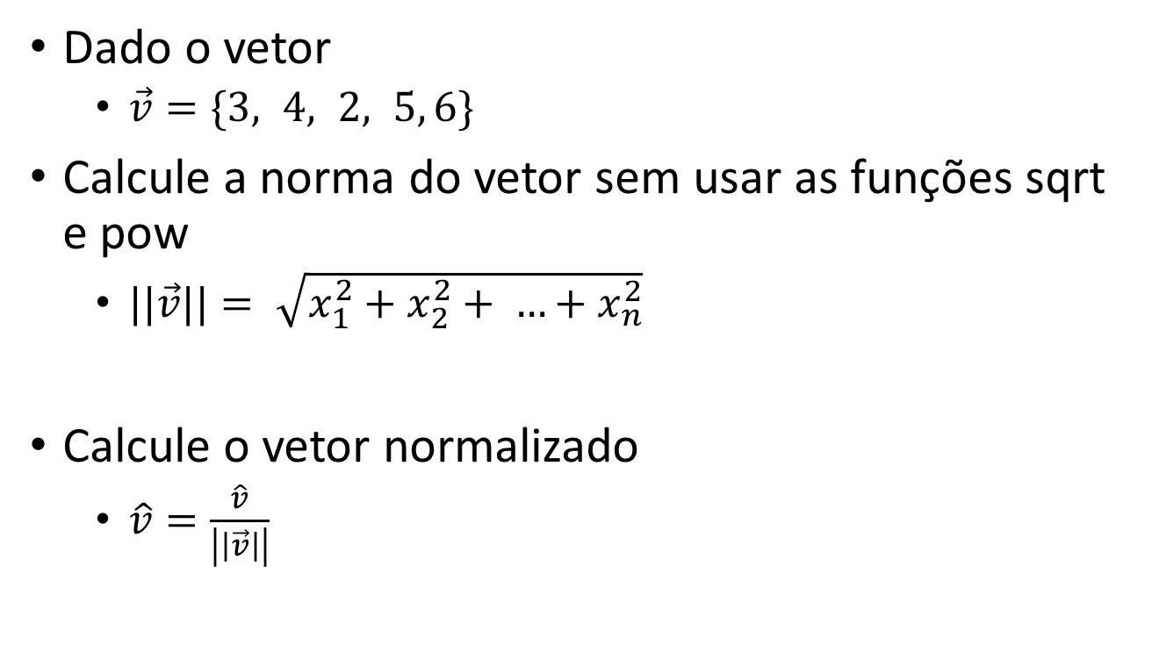
Exercícios
Dado o vetor
$\vec{v}=\{3, 4, 2, 5, 6\}$
Calcule a norma do vetor sem usar as funções sqrt e pow
$||\vec{v}||= \sqrt{x_{1}^{2}+x_{2}^{2}+ …+x_{n}^{2}}$
Calcule o vetor normalizado
$\hat{v}=\frac{\hat{v}}{\left|\left|\vec{v}\right|\right|}$

Slide 47
Operadores lógicos
Igualdade
a == b (a é igual a b?)
Diferença
a != b (a é diferente de b?)
Maior e menor
a > b (maior que) e a < b (menor que)
Maior/menor e igual
a >= b e a <= b

Slide 48
Operadores lógicos
Operadores and e or são operadores da lógica booleana.
E
Só é verdade quando a e b são verdadeiros
a and b (a e b)
OU
Só é verdade quando pelo menos a ou b é verdadeiro
a or b (a ou b)
Negação
not a (nega o valor de a)

Slide 49
Operadores está contido, é e não é
Está contido
a in b (a está contido em b)
Não está contido
b not in a (b não está contido em a)
É
a is b (a aponta para o mesmo objeto que b)
NÃO É
a is not b (a não aponta para o mesmo objeto que b)

Slide 50
Exercícios
Leia dois números da tela e mostre se eles são iguais ou não
Leia duas strings da tela e mostre se a primeira string está contida na segunda

Slide 51
Cronograma
Parte I:
Introdução
Visão geral
Configuração do ambiente
Sintaxe básica
Tipos de variáveis
Operadores básicos
Operadores condicionais
Laços de repetição

Slide 52
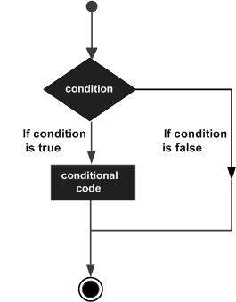
Operadores condicionais
if condição:
…código...
else:
…código...
if condição:
…código...
elif nova_condiçao:
…código...

Slide 53
Exercícios
Leia um número da tela e mostre se ele é divisível por 2
Leia um nome completo da tela e mostre se este contêm alguns dos seguintes nomes/sobrenomes
Enzo
João
José
Silva
Santos
Caso não contenha, escreva “Não contém”
Leia 3 números e mostre o maior, o menor, e o do meio

Slide 54
Cronograma
Parte I:
Introdução
Visão geral
Configuração do ambiente
Sintaxe básica
Tipos de variáveis
Operadores básicos
Operadores condicionais
Laços de repetição

Slide 55
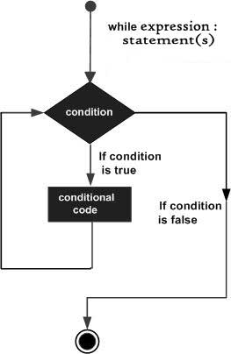
While
while expressão: ...código...

Slide 56
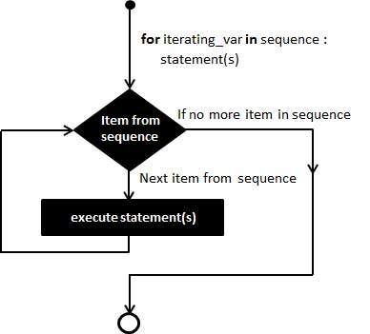
For
for cada_elemento in sequencia: ...código...

Slide 57
Exercício
Ler um número da tela e definir se ele é primo ou não
Crie uma lista de 100 posições com números randômicos de 0 a 1.
Calcule o somatório dessa lista
Crie uma segunda lista em que cada valor é o quadrado do primeira
Crie uma terceira lista em que cada valor é
lista3 = lista1 + lista2

Slide 58
Intervalo

Slide 59
Cronograma
Parte II:
Data e tempo
Funções
Modularidade
Arquivos
Manipulação de arquivo CSV
Tratamento de exceções
Orientação a objetos

Slide 60
Cronograma
Parte II:
Data e tempo
Funções
Modularidade
Arquivos
Manipulação de arquivo CSV
Tratamento de exceções
Orientação a objetos

Slide 61
Bibliotecas time e datetime
É possível manipular o tempo e datas de diferentes maneiras em Python
As principais bibliotecas são
time
datetime
time.localtime(time.time())
time.asctime(time.localtime(time.time()))
time.clock() – tempo em segundos em um instante
time.sleep(seconds) – dorme por segundos

Slide 62
Bibliotecas time e datetime
datetime possui algumas funções mais elaboradas para manipulação de datas
datetime(ano, mês, dia) – uma data especifica
date.today() – data de hoje do sistema operacional
timedelta(days=d, seconds=s, microseconds=us, milliseconds=ms, minutes=m, hours=h, weeks=w)
Timedelta é útil quando temos que comparar uma data com um intervalo de tempo

Slide 63
Exercícios
Calcular quantos dias se passaram desde a data de seu nascimento
Calcular quantos dias se passaram desde o começo do ano

Slide 64
Cronograma
Parte II:
Data e tempo
Funções
Modularidade
Arquivos
Manipulação de arquivo CSV
Tratamento de exceções
Orientação a objetos

Slide 65
Funções
Funções são um bloco de instruções definidos e organizado de modo que possa ser reusado
def nome_da_funcao(parametros):
…código…
return [expressão]

Slide 66
Funções
É possível definir argumentos padrões na chamada da função
def funcao(arg1, arg2=‘Padrao’):...

Slide 67
Funções
É possível definir argumentos padrões na chamada da função
def funcao(arg1, arg2=‘Padrao’):...
Número de argumentos variáveis
def funcao(arg1, *argumentos_variaveis)

Slide 68
Funções
É possível definir argumentos padrões na chamada da função
def funcao(arg1, arg2=‘Padrao’):...
Número de argumentos variáveis
def funcao(arg1, *argumentos_variaveis)
Passar argumentos como “dicionário”
def funcao(arg1, **dic_argumentos)

Slide 69
Funções
É possível definir argumentos padrões na chamada da função
def funcao(arg1, arg2=‘Padrao’):...
Número de argumentos variáveis
def funcao(arg1, *argumentos_variaveis)
Passar argumentos como “dicionário”
def funcao(arg1, **dic_argumentos)
Variáveis globais são acessíveis de todas as funções

Slide 70
Funções
É possível definir argumentos padrões na chamada da função
def funcao(arg1, arg2=‘Padrao’):...
Número de argumentos variáveis
def funcao(arg1, *argumentos_variaveis)
Passar argumentos como “dicionário”
def funcao(arg1, **dic_argumentos)
Variáveis globais são acessíveis de todas as funções
Variáveis locais são acessíveis somente na função

Slide 71
Exercícios
Faça uma função que receba uma string e defina se ela é palíndromo ou não. Exemplos
SATOR AREPO TENET OPERA ROTAS – é palíndromo
“O lavrador diligente conhece a rota do seu arado” – não é palíndromo
Arara – é palíndromo
Faça uma função que receba o raio de um círculo e retorna a área
Faça uma função que receba uma lista e retorne outra lista sem elementos duplicados

Slide 72
Cronograma
Parte II:
Data e tempo
Funções
Modularidade
Arquivos
Manipulação de arquivo CSV
Tratamento de exceções
Orientação a objetos

Slide 73
Modularidade
É possível reutilizar um conjunto de funções através de módulos
Um módulo é um arquivo com funções relacionadas onde estas podem ser importadas em outro código fonte
Python busca os módulos na seguinte ordem:
No diretório do código fonte
Nos diretórios contidos na variável de ambiente PYTHONPATH
Por último na pasta de instalação do Python

Slide 74
Modularidade
dir() – lista todos os módulos importados naquele arquivo
Quando o projeto é separado em diferentes pastas
MeuProjeto/
Pasta1/funcao_1.py
Pasta2/funcao_2.py
funcao_principal.py
Todos os diretórios tem que conter o arquivo __init__.py

Slide 75
Exercícios
Crie um módulo Python com as funções criadas nos exercícios anteriores e depois importe o módulo em outro arquivo fonte

Slide 76
Cronograma
Parte II:
Data e tempo
Funções
Modularidade
Arquivos
Manipulação de arquivo CSV
Tratamento de exceções
Orientação a objetos

Slide 77
Abrindo e fechando arquivos
Até agora nós usamos somente entrada e saída no terminal
Para grande volume de dados é necessário utilizar arquivos
Função open
open(nome_do_arquivo, modo_leitura_escrita)
nome_do_arquivo exemplo: ./arquivo.csv, graduacao/tcc.doc, ....
modo_leitura_escrita: é como a função irá abrir o arquivo

Slide 78
Modos de abertura
Leitura |  | Escrita |  | Escrita no final
r | Abre um arquivo de texto | w | Abre para escrita, sobrescreve | a | Abre para escrita no final do arquivo
rb | Abre arquivo binário para leitura | wb | Abre arquivo binário, sobrescreve | ab | Abre arquivo binário para escrita no final
r+ | Abre um arquivo de texto leitura e escrita | w+ | Abre arquivo para leitura e escrita, sobrescreve | a+ | Abre arquivo para leitura e escrita no final
rb+ | Abre um arquivo binário para leitura escrita | wb+ | Abre um arquivo binário para leitura escrita, sobrescreve | ab+ | Abre arquivo binário para leitura e escrita no final

Slide 79
Manipulando o arquivo
Atributos de um arquivo
name – nome do arquivo
closed – identifica se o arquivo está fechado ou não
mode – modo no qual o arquivo foi aberto
Para fechar um arquivo
arquivo.close()
Para escrever uma string em um arquivo
arquivo.write(string)
Para ler 10 bytes do arquivo
arquivo.read(10)
Para ler uma linha do arquivo
arquivo.readline()

Slide 80
Exercício
Acesse a página da Wikipedia sobre a UFRGS em inglês
Copie o primeiro paragrafo linha a linha e cole em um arquivo .txt
Escreva um pequeno programa que abra esse arquivo e substitua todos os acrônimos UFRGS por uma frase de sua escolha

Slide 81
Cronograma
Parte II:
Data e tempo
Funções
Modularidade
Arquivos
Tratamento de exceções
Orientação a objetos
Manipulação de arquivo CSV

Slide 82
Estrutura try-except
Quando um erro inesperado acontece chamamos de exceções
Python possui meios de tratar quando exceções acontecem
try:
…código que devia executar sem erros…
except Error1:
… código que executa caso Error1 aconteça…
except Error2:
… código que executa caso Error2 aconteça…

Slide 83
Principais exceções
Exception – Base de todas as exceções
StopIteration – Quando está iterando sobre uma sequência e essa termina abruptamente
SytemExit – Exceção invocada por chamada da função exit()
ArithmeticError – Exceção causada por algum erro aritimético
OverflowError – Quando estoura a representação de inteiros e floats
ZeroDivision – Divisão por zero

Slide 84
Exercícios
Trate o erro que será causado por uma divisão por zero

Slide 85
Cronograma
Parte II:
Data e tempo
Funções
Modularidade
Arquivos
Tratamento de exceções
Orientação a objetos
Manipulação de arquivo CSV

Slide 86
Classes
Classes em programação são um meio de representar objetos e fenômenos do mundo real em estrutura de dados

Slide 87
Classes
Classes em programação são um meio de representar objetos e fenômenos do mundo real em estrutura de dados
Exemplo: Classe Trabalhador, classe Carro, classe Animal...

Slide 88
Classes
Classes em programação são um meio de representar objetos e fenômenos do mundo real em estrutura de dados
Exemplo: Classe Trabalhador, classe Carro, classe Animal...
Cada classe possui atributos que são dados contidos no objeto

Slide 89
Classes
Classes em programação são um meio de representar objetos e fenômenos do mundo real em estrutura de dados
Exemplo: Classe Trabalhador, classe Carro, classe Animal...
Cada classe possui atributos que são dados contidos no objeto
Exemplo: Trabalhador.nome, Carro.velocidade_max, Animal.e_domestico

Slide 90
Classes
Cada classe possui métodos, que são funções que definem algum comportamento da classe
Exemplo: Trabalhador.imprime_nome
class Trabalhador:
def __init__(self, nome, salario):
self.salario = salario
self.nome = nome
def imprime_nome(self):
print(self.nome)
def imprime_salario(self): print(self.salario)

Slide 91
Exercício
Defina uma classe chamada Estudante
O método __init__ irá receber
Nome, Idade, semestre, e uma lista contendo todas as cadeira a qual ele está cursando
Implementar um método imprime_informacao() onde este irá imprimir o Nome, idade, semestre, e as cadeiras que esse estudante está cursando

Slide 92
Cronograma
Parte II:
Data e tempo
Funções
Modularidade
Arquivos
Tratamento de exceções
Orientação a objetos
Manipulação de arquivo CSV

Slide 93
Arquivos CSV
CSV – Comma Separated Values
Alguns arquivos CSV podem usar ; ou outros caracteres para separar os valores
Um arquivo CSV pode ser aberto por programas tipo Excel e Libreoffice Calc
Cabeçalho
coluna1, coluna2,coluna3,coluna4,coluna5,coluna6
0.01214,0.07936,0.07799,0.07994,0.03393,0.02225
0.05841,0.0011,0.05875,0.06374,0.07521,0.09295
0.09843,0.00169,0.02203,0.02879,0.04721,0.07074
0.06297,0.08871,0.01439,0.08867,0.09371,0.02379
….
Dados

Slide 94
DictReader e DictWriter
Para manipular arquivos .csv é necessário importar a biblioteca csv
DictReader – Objeto contém as funções para ler o arquivo CSV
DictWriter – Objeto contém as funções para escrever no arquivo CSV
É necessário definir o cabeçalho antes de criar o objeto

Slide 95
Exercício
Baixe o arquivo deter_amz_avisos.csv do Github do minicurso
Dados do sistema DETER do INPE
Avisos de desmatamento da Amazônia
Abrir o arquivo deter_amz_avisos.csv e importar os dados em uma lista
Encontrar os diferentes entes federativos que possuem avisos de desmatamento informados pelo sistema DETER do INPE.

Slide 96
Cronograma
Parte III:
Matplotlib e Pandas
Exemplo gráfico de pontos
Exemplo gráfico de barras
Exemplo gráfico de linhas
Exemplo de histograma
Exemplo de gráfico de grupos

Slide 97
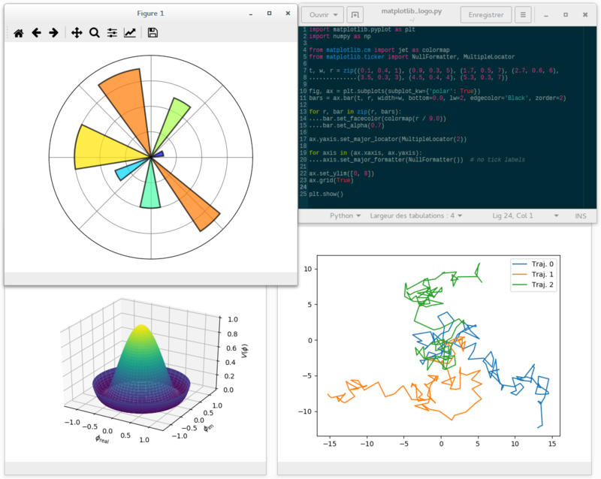

Matplotlib e Pandas
Matplotlib é uma biblioteca de criação de gráficos no Python
Pandas é uma biblioteca de manipulação de dados

Slide 98
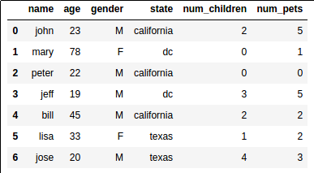
Exemplo base
{
'name': ['john','mary','peter','jeff','bill','lisa','jose'],
'age': [23,78,22,19,45,33,20],
'gender': ['M','F','M','M','M','F','M'],
'state' : ['california','dc','california','dc','california','texas','texas'],
'num_children': [2,0,0,3,2,1,4],
'num_pets': [5,1,0,5,2,2,3]
}

Slide 99
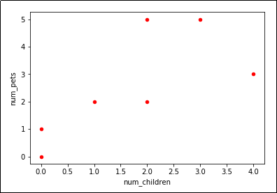
Gráfico de pontos
Gerar um gráfico de pontos com num_children no eixo X, e num_pets no eixo Y
df.plot(kind=‘scatter’, x=‘num_children’, y=‘num_pets’, color=‘red’)

Slide 100
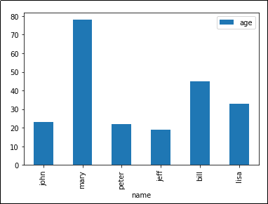
Gráfico de barras
Gerar um gráfico com age por name
df.plot(kind=‘bar’, x=‘name’, y=‘age’)

Slide 101
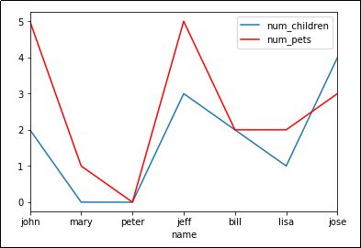
Gráfico de linhas
Quando é necessário desenhar mais de uma variável no mesmo eixo temos que usar a função ax = plt.gca()
Eixo x: name
Eixo y: num_children e
num_pets

Slide 102
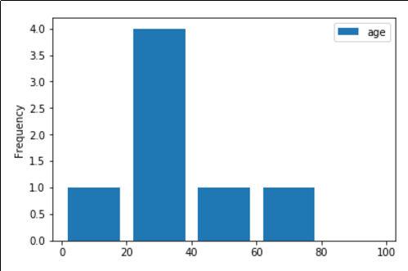
Histograma
Para criar um histograma é necessário selecionar uma variável do DataFrame
df[[‘age’]].plot(kind=‘hist’, bins=[20,40,60,80,100], rwidth=0.8)

Slide 103
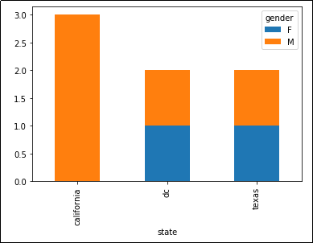
Gráfico de grupos
df.groupby([‘state’, ‘gender’]).size().unstack().plot(kind=‘bar’, stacked=True)

Slide 104
Exercício
Faça um programa que abra o arquivo com os avisos de desmatamento na Amazônia e transforme os dados em um dicionário parecido com o que foi mostrado no exemplo anterior
Plote um gráfico de grupos para os estados que tiveram aviso

Slide 105
É isso
Dúvidas sobre o minicurso: fernandofernandesantos@gmail.com
Material no Github

